Slide 1
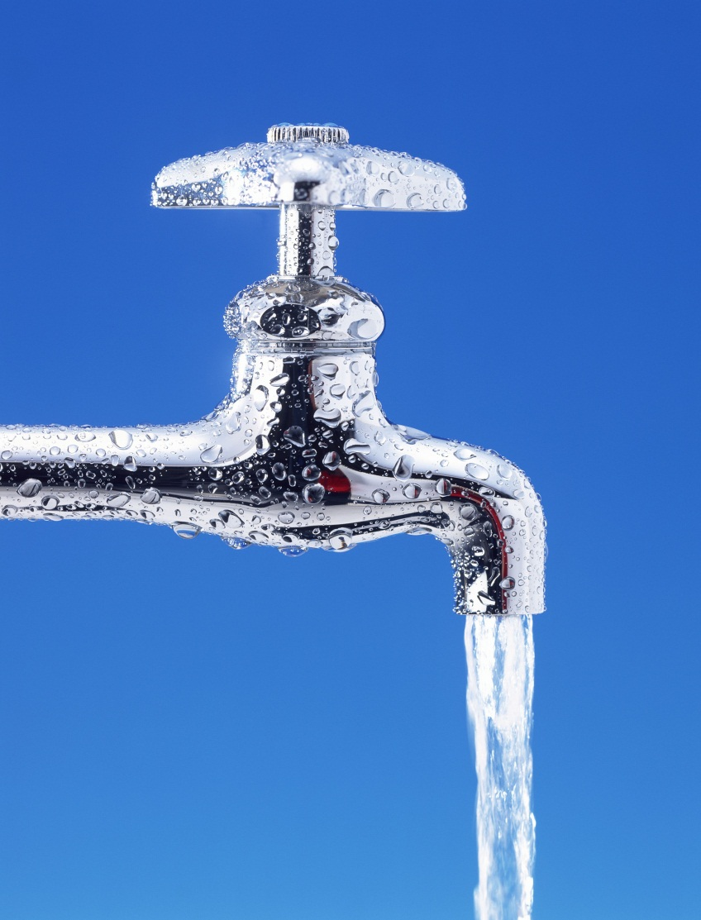

Komunala Novo mesto
PROBLEMATIKA OSKRBE IN KAKOVOST PITNE VODE NA OBMOČJU DOLENJSKE

Slide 2
Predstavitev področja vodooskrbe
    Aktualna zakonodaja
    Osnovni podatki o izvajalcu
    Način izvajanja službe
Problematika oskrbe s pitno vodo
    Povečana motnost pitne vode
    Pojem „Občinskih vodovodov“
Nujno potrebne investicije v infrastrukturo
    Višja kakovost vode
    Večja varnost oskrbe

Slide 3
      Zakonodaja
      Uredba o metodologiji za določanje cen (Ul. RS, št. 87/2012 in 109/12)
Določa način oblikovanja cene vode
Določa elemente obračuna
    Omrežnina,
      Vrednost infrastrukture (vodovod, objekti, oprema ….)
    Vodarina
      Lastna cena vode
        Subvencije (v primeru nedoseganja lastne cene)
        Primerjava (možnost primerjave med občinami in izvajalci)

Slide 4
Komunala Novo mesto
Izvajalec JGS na območju 8 občin
  Oskrba s pitno vodo
  Čiščenje in odvajanje odpadnih voda
  Splošna komunala
    Zbiranje in odvoz odpadkov
    Upravljanje pokopališč
    Upravljanje parkirišč in tržnice

Slide 5
Oskrba s pitno vodo
Področje upravljanja | MO Novo mesto Šentjernej Škocjan Mirna Peč Dolenjske Toplice Žužemberk Straža Šmarješke Toplice
Število uporabnikov | 63.000

Slide 6
Sektor vodooskrba
Število zaposlenih | 31
Dolžina vodovodnega omrežja | 900 km
Število vodovodnih priključkov | 18.500
Število vodnih virov | 18
Število vodohramov | 78
Število črpališč | 42

Slide 7
Količine v letu 2012
Količine načrpane vode | 4.650.000 m³
Količina prodane vode | 3.600.000 m³
Porabljena el. energija | 2.800.000 kWh
El./m³ | 0,6 kW/m³
Vodne izgube | 23 %
Število vodovodnih okvar / leto | 750-800

Slide 8
Količine vodnih virov

Slide 9
Deleži načrpane vode v MO Novo mesto

Slide 10
Količine načrpane in prodane vode

Slide 11
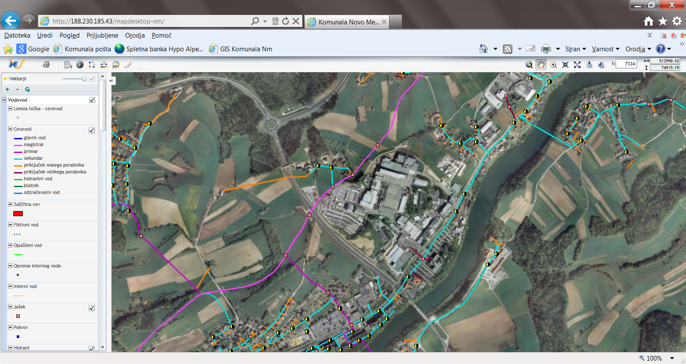
Kataster javne infrastrukture GJI

Slide 12
Procesno vodenje

Slide 13
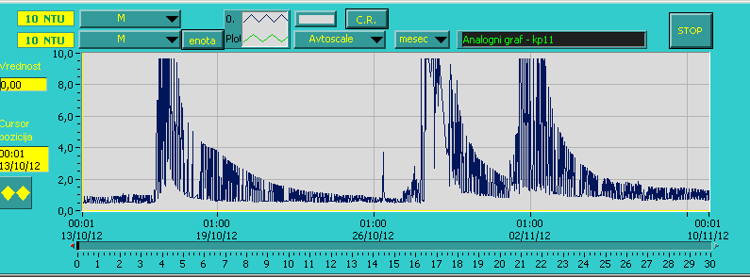
Graf motnosti – ČP Stopiče
Prikaz nihanja motnosti v času enega meseca

Slide 14
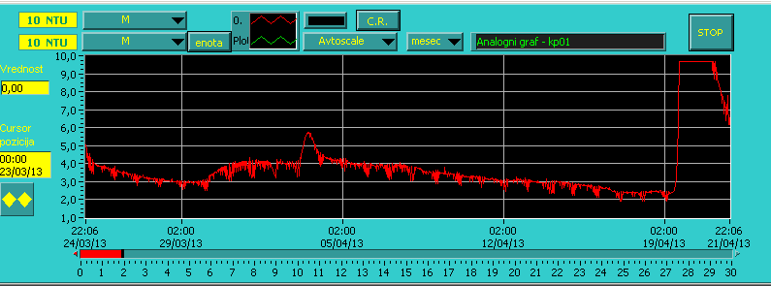
Graf motnosti – ČP Jezero
Prikaz nihanja motnosti v času enega meseca

Slide 15

Kakovost pitne vode
Normative določa Pravilnik o pitni vodi.
Analize vzorcev opravlja ZZV Novo mesto.
Kakovost surove vode je ustrezala v manj kot 50 % odvzetih vzorcih.
V letu 2012 je bilo pri končnih uporabnikih odvzetih 572 vzorcev za potrebe analiz

Slide 16
Delež ustreznih vzorcev 2003 - 2012

Slide 17
Rezultati preiskav na vodnih virih
Voda kemijsko ni onesnažena
  Neskladni vzorci
    Mikrobiološka neustreznost
    Fizikalna neustreznost
      Povečana motnost na vodnih virih
        v 2012 - 60 dni ukrep obveznega prekuhavanja

Slide 18
Nujne investicije v prihodnosti
Izgradnja 2 vodarn (ultrafiltracija)
  Stalna kakovost pitne vode
Povečanje vodohranskih kapacitet
  Pokrivanje koničnih porab
Zamenjava AC magistralnih cevovodov
  Višja varnost oskrbe brez vodovodnih okvar

Slide 19
Nekaj zanimivih podatkov
Dnevno načrpamo 13.000.000 lit. vode.
Od tega se za prehrano porabi okoli 1 %.
Vsak m³ vode je obremenjen z 0,6 kWh el.energije
Cena 1 m³ vode iz javnega vodovoda je 0,38 - 0,84 €.

Slide 20
Pijemo kar razlijemo

